Slide 1
¿SI HOY FUERA TU ULTIMO DIA DE VIDA DONDE TE GUSTARIA QUE TE ENCONTRARA?
INTRODUCION:
ESTA ES UNA PREGUNTA QUE CADA UNO DE NOSOTROS DEBERIAMOS DE ACERNOLAS.
VAMOS A VER VARIOS PERSONAJES DONDE QUERIAN ESTAR Y VARIOS QUE HICIERON TODO LO CONTRARIO.

Slide 2
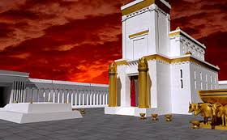
VEREMOS ALGUNOS EJEMPLOS
¿DONDE QUERIA ESTAR DAVID?. SALMOS.27:4; 84:10.
Una cosa he pedido al SEÑOR, y ésa buscaré: que habite yo en la casa del SEÑOR todos los días de mi vida, para contemplar la hermosura del SEÑOR, y para meditar en su templo.
Porque mejor es un día en tus atrios que mil fuera de ellos. Prefiero estar en el umbral de la casa de mi Dios que morar en las tiendas de impiedad.

Slide 3
¿DONDE QUERIA ESTAR ANA?. LUCAS.2:37.
y después de viuda, hasta los ochenta y cuatro años. Nunca se alejaba del templo, sirviendo noche y día con ayunos y oraciones.

Slide 4
¿DONDE ESTABA JESUS? LUCAS.4:16.
Llegó a Nazaret, donde se había criado, y según su costumbre, entró en la sinagoga el día de reposo, y se levantó a leer.

Slide 5
¿DONDE ESTABAN LOS PRIMEROS DISCIPULOS? HECHOS.2:46.
Día tras día continuaban unánimes en el templo y partiendo el pan en los hogares, comían juntos con alegría y sencillez de corazón,

Slide 6
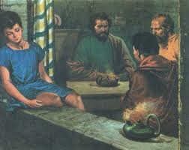
¿DONDE ESTA EL APOSTOL PABLO? HECHOS.20:7.
Y el primer día de la semana, cuando estábamos reunidos para partir el pan, Pablo les hablaba, pensando partir al día siguiente, y prolongó su discurso hasta la medianoche.

Slide 7
¿DONDE ESTABA EL APOSTOL JUAN? APOCALIPSIS.1:10.
Estaba yo en el Espíritu en el día del Señor, y oí detrás de mí una gran voz, como sonido de trompeta,

Slide 8
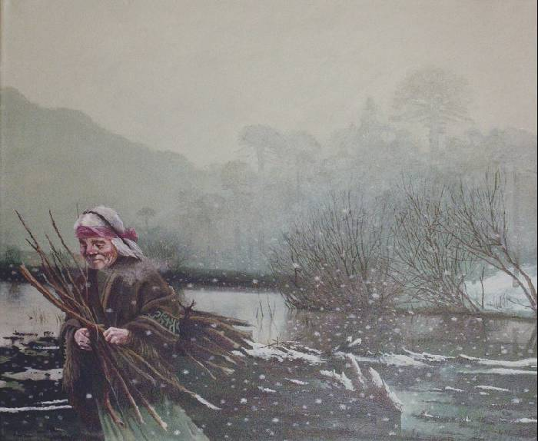
¿DONDE ESTABA UN HOMBRE EN EL ANTIGUO TESTAMENTO?. NUMEROS.15:32-35.
Cuando los hijos de Israel estaban en el desierto, encontraron a un hombre que recogía leña en el día de reposo.

Slide 9
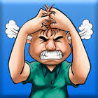
¿LOS JUDIOS DONDE QUERIAN ESTAR? MALAQUIAS.1:13.
También decís: "¡Ay, qué fastidio!" Y con indiferencia lo despreciáis--dice el SEÑOR de los ejércitos-- y traéis lo robado, o cojo, o enfermo; así traéis la ofrenda. ¿Aceptaré eso de vuestra mano?--dice el SEÑOR.

Slide 10
¿DONDE ESTABA EL RICO INSENSATO?. LUCAS.12:19.
Entonces dijo: "Esto haré: derribaré mis graneros y edificaré otros más grandes, y allí almacenaré todo mi grano y mis bienes.

Slide 11
¿DONDE ESTABA MARTA? LUCAS.10:40.
pero Marta se preocupaba con todos los preparativos y acercándose a El, le dijo: Señor, ¿no te importa que mi hermana me deje servir la mesa sola? Dile, pues, que me ayude.

Slide 12
¿DONDE ESTABA TOMAS? JUAN.20:19, 24.
Entonces al atardecer de aquel día, el primero de la semana, y estando las puertas cerradas del lugar donde los discípulos se encontraban por miedo de los judíos, Jesús, vino y se puso en medio de ellos, y les dijo: Paz a vosotros.
Tomás, uno de los doce, llamado Dídimo, no estaba con ellos cuando Jesús vino.

Slide 13
CONCLUSION:
QUE NOS ENCUENTRE FIEL.
APOCALIPSIS.2:10.
'No temas lo que estás por sufrir. He aquí, el diablo echará a algunos de vosotros en la cárcel para que seáis probados, y tendréis tribulación por diez días. Sé fiel hasta la muerte, y yo te daré la corona de la vida.
YA HEMOS VISTO DONDE ESTUVIERON ALGUNOS PERSONAJES.
¿Y A USTED DONDE LE GUSTARIA ESTAR?

Slide 15
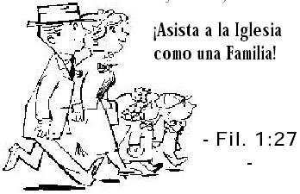

Slide 16
DIOS NOS BENDIGA A TODOS.

